Slide 1

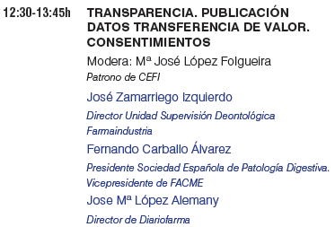


Fines, medios e intereses:
¿basta la transparencia?
Fernando Carballo, Presidente SEPD, Vicepresidente FACME

Slide 2
Legalidad, deontología y ética
Leyes
  Imponen límites sobre lo que “no se puede hacer”
    No indican lo que “se debe hacer”
  Son punitivas; obligan de manera terminante
Deontología
  Imponen normas dentro de colectivos
  Incluye también sanciones (internas)
Ética
  Orienta el comportamiento humano
  Sus mínimos están por encima de la ley y la deontología
  Sus máximos marcan el camino a la excelencia
Fines, medios e intereses: ¿basta la transparencia? F. Carballo. 2016

Slide 3
¿El fin justifica, o no, los medios?
Fines
  Los fines pueden ser perversos
    Por debajo del límite legal (propio de delincuentes descarados)
    Ocultos bajo apariencia de “legitimidad” o “normatividad deontológica”
      “La mujer del César podría no ser honrada, pero no pasa nada mientras lo aparente de acuerdo a convenciones”
  La racionalidad instrumental no es suficiente
Medios
  Un medio indigno no puede justificarse ni siquiera por un bien objetivo; ¡cuánto menos por un fin instrumental!
Fines, medios e intereses: ¿basta la transparencia? F. Carballo. 2016

Slide 4

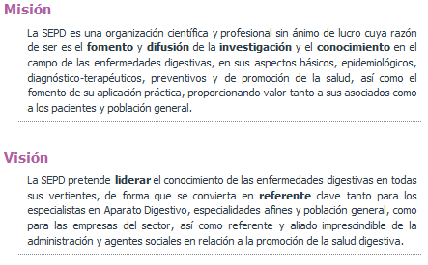
¿Nos creemos lo de la misión y la visión?
Fines, medios e intereses: ¿basta la transparencia? F. Carballo. 2016

Slide 5
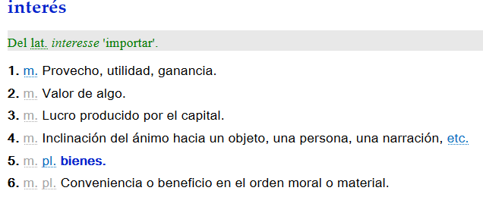

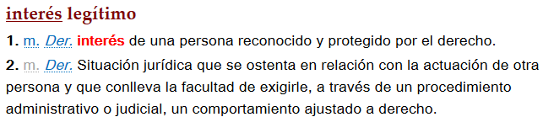
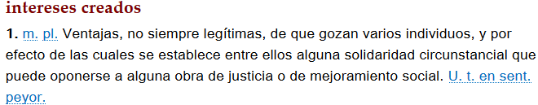
Fines, medios e intereses: ¿basta la transparencia? F. Carballo. 2016

Slide 6
¿Se resuelve un conflicto de interés con una declaración de intereses?
La verdad es que no:
  Pero es un buen comienzo
Conviene no hacerse trampas al declarar “conflicto de intereses”
Pedir que los demás declaren sus intereses no significa que esos intereses sean legítimos
  Y no justifica per se al que lo pide
Fines, medios e intereses: ¿basta la transparencia? F. Carballo. 2016

Slide 7
Prueba del nueve y del algodón juntas
¿Puedo de verdad asumir que mi fin es honesto?
¿Estoy convencido de que no utilizo medios indignos?
¿Transparento de verdad mi conducta?
Fines, medios e intereses: ¿basta la transparencia? F. Carballo. 2016

Slide 8
El escenario actual: algunas incertidumbres
¿Es verdaderamente transparente la industria?
¿Podemos estar ante una exigencia de transparencia del otro, y no precisamente del más fuerte?
¿Cuáles son los límites entre honorarios y costes formativos?
¿Interesa de verdad una nueva cultura?
¿Buscamos una fiscalidad transparente?
¿Interesan de verdad sociedades científicas independientes?
¿Hay una posibilidad de trasladar a las SSCC recursos de formación con el beneplácito de todos?
Las SSCC deben ofrecer soluciones a los profesionales, no inducirles a comportamientos en ambiente de incertidumbre
Etc.
Fines, medios e intereses: ¿basta la transparencia? F. Carballo. 2016

Slide 9
Una declaración de intenciones
La misión de las SSCC es ser garantes de la calidad científico técnica de la atención sanitaria
Necesitan ser independientes, fiables, respetadas y sobre todo orientadas a su misión. La transparencia es tan solo una premisa obligada.
Es posible generar un nuevo clima de interacción, pero exige una profunda reflexión ética de todas las partes.
La autorregulación no es una garantía en ausencia de voluntad de búsqueda de fines honestos y uso de medios dignos
Fines, medios e intereses: ¿basta la transparencia? F. Carballo. 2016

Slide 10

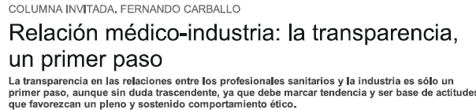
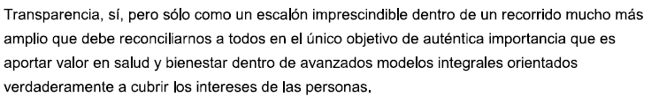
Fines, medios e intereses: ¿basta la transparencia? F. Carballo. 2016

Slide 11
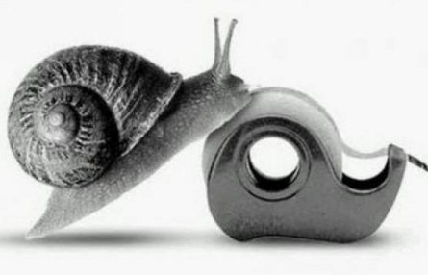
Ser no es lo mismo que parecer
Fines, medios e intereses: ¿basta la transparencia? F. Carballo. 2016

